Slide 1

https://www.jianshu.com/p/04d180d90a3f

Slide 2
Pandas入门大纲
5.1 pandas数据结构介绍
5.2 基本功能
5.3 描述性统计的概述与计算
5.4 小结

Slide 3
Pandas简介
高效的数据清洗和分析库
经常混合使用：
数值计算工具NumPy和SciPy
分析库statsmodels和scikit-learn
数据可视化库matplotlib
对比Numpy
pandas是专门为处理表格和混杂数据设计的
NumPy更适合处理统一的数值数组数据
2010年开源

Slide 4
5.1 pandas数据结构介绍
5.1.1 Series
5.1.2 DataFrame
5.1.3 索引对象

Slide 5
5.1.1 Series
Series是一种类似于一维数组的对象
由一组数据（各种NumPy数据类型）以及一组与之相关的数据标签（即索引）组成。
Series 的values和index属性
In [11]: obj = pd.Series([4, 7, -5, 3])
In [12]: obj
Out[12]:
0 4
1 7
2 -5
3 3
dtype: int64
In [13]: obj.values
Out[13]: array([ 4, 7, -5, 3])
In [14]: obj.index # like range(4)
Out[14]: RangeIndex(start=0, stop=4, step=1)

Slide 6
5.1.1 Series
创建一个可以对各个数据点进行标记的索引
通过索引的方式选取Series中的单个或一组值
In [15]: obj2 = pd.Series([4, 7, -5, 3], index=['d', 'b', 'a', 'c'])
In [16]: obj2
Out[16]:
d 4
b 7
a -5
c 3
dtype: int64
In [17]: obj2.index
Out[17]: Index(['d', 'b', 'a', 'c'], dtype='object')
In [18]: obj2['a']
Out[18]: -5
In [19]: obj2['d'] = 6
In [20]: obj2[['c', 'a', 'd']]
Out[20]:
c 3
a -5
d 6
dtype: int64

Slide 7
5.1.1 Series
使用NumPy函数或类似NumPy的运算都会保留索引值的链接
如根据布尔型数组进行过滤、标量乘法、应用数学函数等
In [21]: obj2[obj2 > 0]
Out[21]:
d 6
b 7
c 3
dtype: int64
In [22]: obj2 * 2
Out[22]:
d 12
b 14
a -10
c 6
dtype: int64
In [23]: np.exp(obj2)
Out[23]:
d 403.428793
b 1096.633158
a 0.006738
c 20.085537
dtype: float64

Slide 8
5.1.1 Series
Series与字典的关系
Series可看成是一个定长的有序字典
它是索引值到数据值的一个映射
可将字典转换为Series
可以传入排好序的字典的键以改变顺序
In [24]: 'b' in obj2
Out[24]: True
In [25]: 'e' in obj2
Out[25]: False
In [26]: sdata = {'Ohio': 35000, 'Texas': 71000, 'Oregon': 16000, 'Utah': 5000}
In [27]: obj3 = pd.Series(sdata)
In [28]: obj3
Out[28]:
Ohio 35000
Oregon 16000
Texas 71000
Utah 5000
dtype: int64
In [29]: states = ['California', 'Ohio', 'Oregon', 'Texas']
In [30]: obj4 = pd.Series(sdata, index=states)
In [31]: obj4
Out[31]:
California NaN
Ohio 35000.0
Oregon 16000.0
Texas 71000.0
dtype: float64

Slide 9
5.1.1 Series
检测缺失数据
pandas的顶级函数isnull和notnull
Series的实例方法
In [32]: pd.isnull(obj4)
Out[32]:
California True
Ohio False
Oregon False
Texas False
dtype: bool
In [33]: pd.notnull(obj4)
Out[33]:
California False
Ohio True
Oregon True
Texas True
dtype: bool
In [34]: obj4.isnull()
Out[34]:
California True
Ohio False
Oregon False
Texas False
dtype: bool

Slide 10
5.1.1 Series
索引标签自动对齐
类似join操作
In [35]: obj3
Out[35]:
Ohio 35000
Oregon 16000
Texas 71000
Utah 5000
dtype: int64
In [36]: obj4
Out[36]:
California NaN
Ohio 35000.0
Oregon 16000.0
Texas 71000.0
dtype: float64
In [37]: obj3 + obj4
Out[37]:
California NaN
Ohio 70000.0
Oregon 32000.0
Texas 142000.0
Utah NaN
dtype: float64

Slide 11
5.1.1 Series
Series对象本身及其索引都有一个name属性
跟pandas其他的关键功能关系非常密切
In [38]: obj4.name = 'population'
In [39]: obj4.index.name = 'state'
In [40]: obj4
Out[40]:
state
California NaN
Ohio 35000.0
Oregon 16000.0
Texas 71000.0
Name: population, dtype: float64

Slide 12
5.1.1 Series
Series对象本身及其索引都有一个name属性
跟pandas其他的关键功能关系非常密切
Series的索引可以通过赋值的方式就地修改
In [41]: obj
Out[41]:
0 4
1 7
2 -5
3 3
dtype: int64
In [42]: obj.index = ['Bob', 'Steve', 'Jeff', 'Ryan']
In [43]: obj
Out[43]:
Bob 4
Steve 7
Jeff -5
Ryan 3
dtype: int64

Slide 13
5.1.2 DataFrame
DataFrame是一个表格型的数据结构
它含有一组有序的列，每列可以是不同的值类型
DataFrame既有行索引也有列索引
由Series组成的字典（共用同一个索引）
DataFrame中的数据是以一个或多个二维块存放的

Slide 14
5.1.2 DataFrame
创建DataFrame对象
直接传入一个由等长列表或NumPy数组组成的字典
DataFrame会自动加上索引（跟Series一样）
data = {'state': ['Ohio', 'Ohio', 'Ohio', 'Nevada', 'Nevada', 'Nevada'],
'year': [2000, 2001, 2002, 2001, 2002, 2003],
'pop': [1.5, 1.7, 3.6, 2.4, 2.9, 3.2]}
frame = pd.DataFrame(data)
In [45]: frame
Out[45]:
pop state year
0 1.5 Ohio 2000
1 1.7 Ohio 2001
2 3.6 Ohio 2002
3 2.4 Nevada 2001
4 2.9 Nevada 2002
5 3.2 Nevada 2003

Slide 15
5.1.2 DataFrame
数据样例查看方式
对于特别大的DataFrame，head方法会选取前五行
思考：查看前10行、查看后10行？
In [46]: frame.head()
Out[46]:
pop state year
0 1.5 Ohio 2000
1 1.7 Ohio 2001
2 3.6 Ohio 2002
3 2.4 Nevada 2001
4 2.9 Nevada 2002

Slide 16
5.1.2 DataFrame
数据样例查看方式
指定了列序列
如果传入的列在数据中找不到，就会在结果中产生缺失值
In [47]: pd.DataFrame(data, columns=['year', 'state', 'pop'])
Out[47]:
year state pop
0 2000 Ohio 1.5
1 2001 Ohio 1.7
2 2002 Ohio 3.6
3 2001 Nevada 2.4
4 2002 Nevada 2.9
5 2003 Nevada 3.2
In [48]: frame2 = pd.DataFrame(data, columns=['year', 'state', 'pop', 'debt'],
....: index=['one', 'two', 'three', 'four', 'five', 'six'])
In [49]: frame2
Out[49]:
year state pop debt
one 2000 Ohio 1.5 NaN
two 2001 Ohio 1.7 NaN
three 2002 Ohio 3.6 NaN
four 2001 Nevada 2.4 NaN
five 2002 Nevada 2.9 NaN
six 2003 Nevada 3.2 NaN
In [50]: frame2.columns
Out[50]: Index(['year', 'state', 'pop', 'debt'], dtype='object')

Slide 17
5.1.2 DataFrame
获取DataFrame的列
通过类似字典标记的方式或属性的方式
属性只有在列名是一个合理的Python变量名时才适用。
返回的Series拥有原DataFrame相同的索引
其name属性也已经被相应地设置好
行也可以通过位置或名称的方式进行获取
In [51]: frame2['state']
Out[51]:
one Ohio
two Ohio
three Ohio
four Nevada
five Nevada
six Nevada
Name: state, dtype: object
In [52]: frame2.year
Out[52]:
one 2000
two 2001
three 2002
four 2001
five 2002
six 2003
Name: year, dtype: int64
In [53]: frame2.loc['three']
Out[53]:
year 2002
state Ohio
pop 3.6
debt NaN
Name: three, dtype: object

Slide 18
5.1.2 DataFrame
In [54]: frame2['debt'] = 16.5
In [55]: frame2
Out[55]:
year state pop debt
one 2000 Ohio 1.5 16.5
two 2001 Ohio 1.7 16.5
three 2002 Ohio 3.6 16.5
four 2001 Nevada 2.4 16.5
five 2002 Nevada 2.9 16.5
six 2003 Nevada 3.2 16.5
In [56]: frame2['debt'] = np.arange(6.)
In [57]: frame2
Out[57]:
year state pop debt
one 2000 Ohio 1.5 0.0
two 2001 Ohio 1.7 1.0
three 2002 Ohio 3.6 2.0
four 2001 Nevada 2.4 3.0
five 2002 Nevada 2.9 4.0
six 2003 Nevada 3.2 5.0
列可以通过赋值的方式进行修改
可以给那个空的"debt"列赋上一个标量值或一组值

Slide 19
5.1.2 DataFrame
将列表或数组赋值给某个列时，其长度必须跟DataFrame的长度相匹配
如果赋值的是一个Series，就会精确匹配DataFrame的索引，所有的空位都将被填上缺失值
序列索引若不包含与DataFrame索引将会如何？
In [58]: val = pd.Series([-1.2, -1.5, -1.7], index=['two', 'four', 'five'])
In [59]: frame2['debt'] = val
In [60]: frame2
Out[60]:
year state pop debt
one 2000 Ohio 1.5 NaN
two 2001 Ohio 1.7 -1.2
three 2002 Ohio 3.6 NaN
four 2001 Nevada 2.4 -1.5
five 2002 Nevada 2.9 -1.7
six 2003 Nevada 3.2 NaN

Slide 20
5.1.2 DataFrame
关键字del用于删除列
In [61]: frame2['eastern'] = frame2.state == 'Ohio'
In [62]: frame2
Out[62]:
year state pop debt eastern
one 2000 Ohio 1.5 NaN True
two 2001 Ohio 1.7 -1.2 True
three 2002 Ohio 3.6 NaN True
four 2001 Nevada 2.4 -1.5 False
five 2002 Nevada 2.9 -1.7 False
six 2003 Nevada 3.2 NaN False
In [63]: del frame2['eastern']
In [64]: frame2.columns
Out[64]: Index(['year', 'state', 'pop', 'debt'], dtype='object')

Slide 21
5.1.2 DataFrame
嵌套字典
外层字典的键作为列，内层键则作为行索引
内层字典的键会被合并、排序以形成最终的索引。
明确指定了索引
In [65]: pop = {'Nevada': {2001: 2.4, 2002: 2.9},
....: 'Ohio': {2000: 1.5, 2001: 1.7, 2002: 3.6}}
In [66]: frame3 = pd.DataFrame(pop)
In [67]: frame3
Out[67]:
Nevada Ohio
2000 NaN 1.5
2001 2.4 1.7
2002 2.9 3.6
In [69]: pd.DataFrame(pop, index=[2001, 2002, 2003])
Out[69]:
Nevada Ohio
2001 2.4 1.7
2002 2.9 3.6
2003 NaN NaN

Slide 22
5.1.2 DataFrame
DataFrame进行转置
由Series组成的字典差不多也是一样的用法
In [68]: frame3.T
Out[68]:
2000 2001 2002
Nevada NaN 2.4 2.9
Ohio 1.5 1.7 3.6
In [70]: pdata = {'Ohio': frame3['Ohio'][:-1],
....: 'Nevada': frame3['Nevada'][:2]}
In [71]: pd.DataFrame(pdata)
Out[71]:
Nevada Ohio
2000 NaN 1.5
2001 2.4 1.7

Slide 23
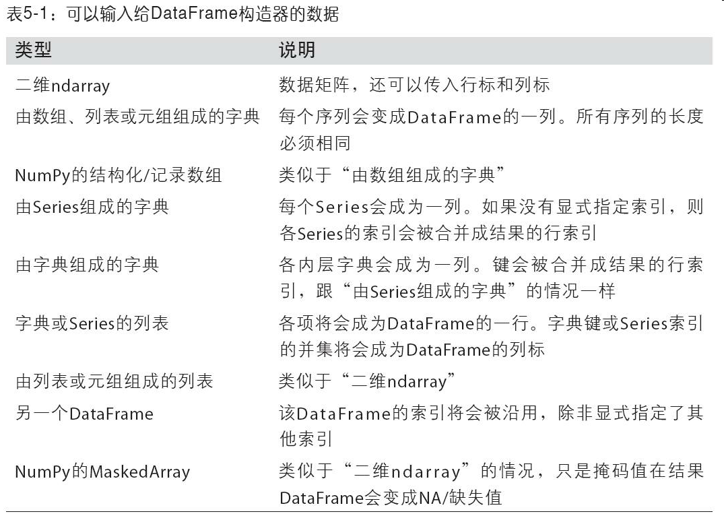
5.1.2 DataFrame
DataFrame构造函数所能接受的各种数据

Slide 24
5.1.2 DataFrame
设置了DataFrame的index和columns的name属性，则这些信息也会被显示出来
values属性也会以二维ndarray的形式返回DataFrame中的数据
In [72]: frame3.index.name = 'year'; frame3.columns.name = 'state'
In [73]: frame3
Out[73]:
state Nevada Ohio
year
2000 NaN 1.5
2001 2.4 1.7
2002 2.9 3.6
In [74]: frame3.values
Out[74]:
array([[ nan, 1.5],
[ 2.4, 1.7],
[ 2.9, 3.6]])

Slide 25
5.1.2 DataFrame
如果DataFrame各列的数据类型不同，则值数组的dtype就会选用能兼容所有列的数据类型
In [75]: frame2.values
Out[75]:
array([[2000, 'Ohio', 1.5, nan],
[2001, 'Ohio', 1.7, -1.2],
[2002, 'Ohio', 3.6, nan],
[2001, 'Nevada', 2.4, -1.5],
[2002, 'Nevada', 2.9, -1.7],
[2003, 'Nevada', 3.2, nan]], dtype=object)

Slide 26
5.1.3 索引对象
pandas的索引对象负责管理轴标签和其他元数据（比如轴名称等）
In [76]: obj = pd.Series(range(3), index=['a', 'b', 'c'])
In [77]: index = obj.index
In [78]: index
Out[78]: Index(['a', 'b', 'c'], dtype='object')
In [79]: index[1:]
Out[79]: Index(['b', 'c'], dtype='object')

Slide 27
5.1.3 索引对象
Index对象是不可变的
不可变可以使Index对象在多个数据结构之间安全共享
index[1] = 'd' # TypeError
In [80]: labels = pd.Index(np.arange(3))
In [81]: labels
Out[81]: Int64Index([0, 1, 2], dtype='int64')
In [82]: obj2 = pd.Series([1.5, -2.5, 0], index=labels)
In [83]: obj2
Out[83]:
0 1.5
1 -2.5
2 0.0
dtype: float64
In [84]: obj2.index is labels
Out[84]: True

Slide 28
5.1.3 索引对象
Index的功能也类似一个固定大小的集合
与python的集合不同，pandas的Index可以包含重复的标签， 选择重复的标签，会显示所有的结果。
In [85]: frame3
Out[85]:
state Nevada Ohio
year
2000 NaN 1.5
2001 2.4 1.7
2002 2.9 3.6
In [86]: frame3.columns
Out[86]: Index(['Nevada', 'Ohio'], dtype='object', name='state')
In [87]: 'Ohio' in frame3.columns
Out[87]: True
In [88]: 2003 in frame3.index
Out[88]: False
In [89]: dup_labels = pd.Index(['foo', 'foo', 'bar', 'bar'])
In [90]: dup_labels
Out[90]: Index(['foo', 'foo', 'bar', 'bar'], dtype='object')

Slide 29
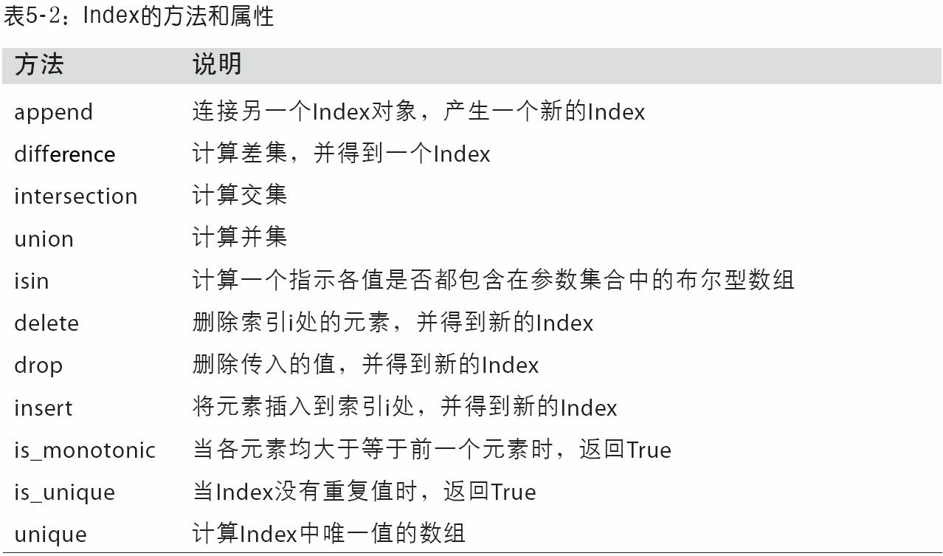
5.1.3 索引对象
Index的方法和属性

Slide 30
5.2 基本功能
重建索引
轴向上删除条目
索引、选择与过滤
整数索引
算术和数据对齐
函数应用和映射
排序和排名
含有重复标签的轴索引

Slide 31
5.2.1 重建索引
reindex是pandas对象的一个重要方法
创建一个新对象，它的数据符合新的索引。
用该Series的reindex将会根据新索引进行重排
如果某个索引值当前不存在，就引入缺失值
In [91]: obj = pd.Series([4.5, 7.2, -5.3, 3.6], index=['d', 'b', 'a', 'c'])
In [92]: obj
Out[92]:
d 4.5
b 7.2
a -5.3
c 3.6
dtype: float64
In [93]: obj2 = obj.reindex(['a', 'b', 'c', 'd', 'e'])
In [94]: obj2
Out[94]:
a -5.3
b 7.2
c 3.6
d 4.5
e NaN
dtype: float64

Slide 32
5.2.1 重建索引
reindex是pandas对象的一个重要方法
对于时间序列这样的有序数据，重新索引时可能需要做一些插值处理。
In [95]: obj3 = pd.Series(['blue', 'purple', 'yellow'], index=[0, 2, 4])
In [96]: obj3
Out[96]:
0 blue
2 purple
4 yellow
dtype: object
In [97]: obj3.reindex(range(6), method='ffill')
Out[97]:
0 blue
1 blue
2 purple
3 purple
4 yellow
5 yellow
dtype: object

Slide 33
5.2.1 重建索引
reindex可以修改（行）索引和列。只传递一个序列时，会重新索引结果的行
列可以用columns关键字重新索引
In [98]: frame = pd.DataFrame(np.arange(9).reshape((3, 3)),
....: index=['a', 'c', 'd'],
....: columns=['Ohio', 'Texas', 'California'])
In [99]: frame
Out[99]:
Ohio Texas California
a 0 1 2
c 3 4 5
d 6 7 8
In [100]: frame2 = frame.reindex(['a', 'b', 'c', 'd'])
In [101]: frame2
Out[101]:
Ohio Texas California
a 0.0 1.0 2.0
b NaN NaN NaN
c 3.0 4.0 5.0
d 6.0 7.0 8.0
In [102]: states = ['Texas', 'Utah', 'California']
In [103]: frame.reindex(columns=states)
Out[103]:
Texas Utah California
a 1 NaN 2
c 4 NaN 5
d 7 NaN 8

Slide 34
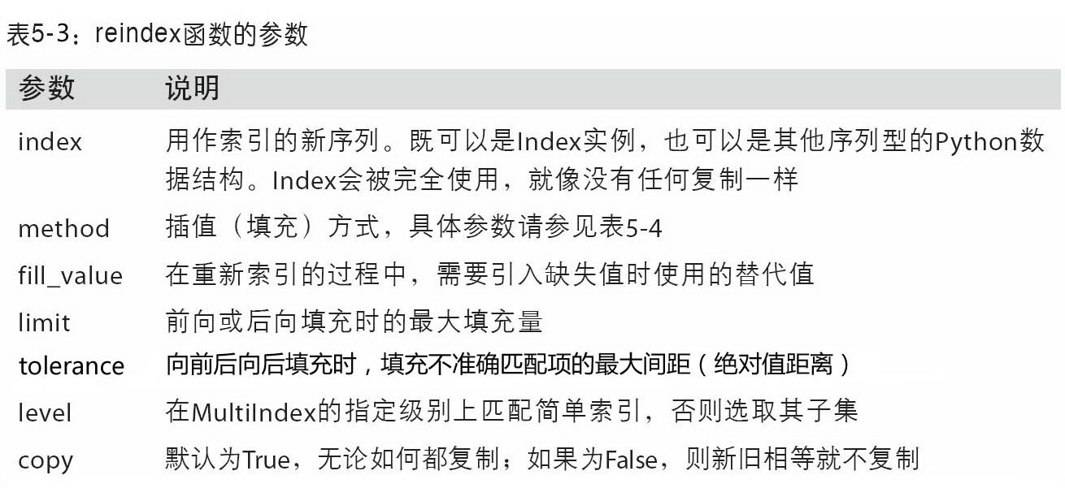
5.2.1 重建索引
reindex函数的参数

Slide 35
5.2.2 轴向上删除条目
drop方法返回的是一个在指定轴上删除了指定值的新对象
In [105]: obj = pd.Series(np.arange(5.), index=['a', 'b', 'c', 'd', 'e'])
In [106]: obj
Out[106]:
a 0.0
b 1.0
c 2.0
d 3.0
e 4.0
dtype: float64
In [107]: new_obj = obj.drop('c')
In [108]: new_obj
Out[108]:
a 0.0
b 1.0
d 3.0
e 4.0
dtype: float64
In [109]: obj.drop(['d', 'c'])
Out[109]:
a 0.0
b 1.0
e 4.0
dtype: float64

Slide 36
5.2.2 轴向上删除条目
对于DataFrame，可以删除任意轴上的索引值
用标签序列调用drop会从行标签（axis 0）删除值
通过传递axis=1或axis='columns'可以删除列的值
In [110]: data = pd.DataFrame(np.arange(16).reshape((4, 4)),
.....: index=['Ohio', 'Colorado', 'Utah', 'New York'],
.....: columns=['one', 'two', 'three', 'four'])
In [111]: data
Out[111]:
one two three four
Ohio 0 1 2 3
Colorado 4 5 6 7
Utah 8 9 10 11
New York 12 13 14 15
In [112]: data.drop(['Colorado', 'Ohio'])
Out[112]:
one two three four
Utah 8 9 10 11
New York 12 13 14 15
In [113]: data.drop('two', axis=1)
Out[113]:
one three four
Ohio 0 2 3
Colorado 4 6 7
Utah 8 10 11
New York 12 14 15
In [114]: data.drop(['two', 'four'], axis='columns')
Out[114]:
one three
Ohio 0 2
Colorado 4 6
Utah 8 10
New York 12 14

Slide 37
5.2.2 轴向上删除条目
就地修改对象
小心使用inplace，它会销毁所有被删除的数据
In [115]: obj.drop('c', inplace=True)
In [116]: obj
Out[116]:
a 0.0
b 1.0
d 3.0
e 4.0
dtype: float64

Slide 38
5.2.3 索引、选取和过滤
Series索引（obj[...]）的工作方式类似于NumPy数组的索引，只不过Series的索引值不只是整数。
In [117]: obj = pd.Series(np.arange(4.), index=['a', 'b', 'c', 'd'])
In [118]: obj
Out[118]:
a 0.0
b 1.0
c 2.0
d 3.0
dtype: float64
In [119]: obj['b']
Out[119]: 1.0
In [120]: obj[1]
Out[120]: 1.0
In [121]: obj[2:4]
Out[121]:
c 2.0
d 3.0
dtype: float64
In [122]: obj[['b', 'a', 'd']]
Out[122]:
b 1.0
a 0.0
d 3.0
dtype: float64
In [123]: obj[[1, 3]]
Out[123]:
b 1.0
d 3.0
dtype: float64
In [124]: obj[obj < 2]
Out[124]:
a 0.0
b 1.0
dtype: float64

Slide 39
5.2.3 索引、选取和过滤
标签的切片运算与普通的Python切片运算不同，其末端是包含的
用切片可以对Series的相应部分进行设置
In [125]: obj['b':'c']
Out[125]:
b 1.0
c 2.0
dtype: float64
In [126]: obj['b':'c'] = 5
In [127]: obj
Out[127]:
a 0.0
b 5.0
c 5.0
d 3.0
dtype: float64

Slide 40
5.2.3 索引、选取和过滤
获取一个或多个列
In [128]: data = pd.DataFrame(np.arange(16).reshape((4, 4)),
.....: index=['Ohio', 'Colorado', 'Utah', 'New York'],
.....: columns=['one', 'two', 'three', 'four'])
In [129]: data
Out[129]:
one two three four
Ohio 0 1 2 3
Colorado 4 5 6 7
Utah 8 9 10 11
New York 12 13 14 15
In [130]: data['two']
Out[130]:
Ohio 1
Colorado 5
Utah 9
New York 13
Name: two, dtype: int64
In [131]: data[['three', 'one']]
Out[131]:
three one
Ohio 2 0
Colorado 6 4
Utah 10 8
New York 14 12

Slide 41
5.2.3 索引、选取和过滤
通过切片或布尔型数组选取数据
通过布尔型DataFrame进行索引
DataFrame的语法与NumPy二维数组的语法很像
In [134]: data < 5
Out[134]:
one two three four
Ohio True True True True
Colorado True False False False
Utah False False False False
New York False False False False
In [135]: data[data < 5] = 0
In [136]: data
Out[136]:
one two three four
Ohio 0 0 0 0
Colorado 0 5 6 7
Utah 8 9 10 11
New York 12 13 14 15
In [132]: data[:2]
Out[132]:
one two three four
Ohio 0 1 2 3
Colorado 4 5 6 7
In [133]: data[data['three'] > 5]
Out[133]:
one two three four
Colorado 4 5 6 7
Utah 8 9 10 11
New York 12 13 14 15

Slide 42
5.2.3 索引、选取和过滤
用loc和iloc进行选取
使用轴标签（loc）或整数索引（iloc）选择行和列的子集。
In [138]: data.iloc[2, [3, 0, 1]]
Out[138]:
four 11
one 8
two 9
Name: Utah, dtype: int64
In [139]: data.iloc[2]
Out[139]:
one 8
two 9
three 10
four 11
Name: Utah, dtype: int64
In [140]: data.iloc[[1, 2], [3, 0, 1]]
Out[140]:
four one two
Colorado 7 0 5
Utah 11 8 9
In [137]: data.loc['Colorado', ['two', 'three']]
Out[137]:
two 5
three 6
Name: Colorado, dtype: int64

Slide 43
5.2.3 索引、选取和过滤
用loc和iloc进行选取
使用轴标签（loc）或整数索引（iloc）适用于一个标签或多个标签的切片。
In [141]: data.loc[:'Utah', 'two']
Out[141]:
Ohio 0
Colorado 5
Utah 9
Name: two, dtype: int64
In [142]: data.iloc[:, :3][data.three > 5]
Out[142]:
one two three
Colorado 0 5 6
Utah 8 9 10
New York 12 13 14

Slide 44
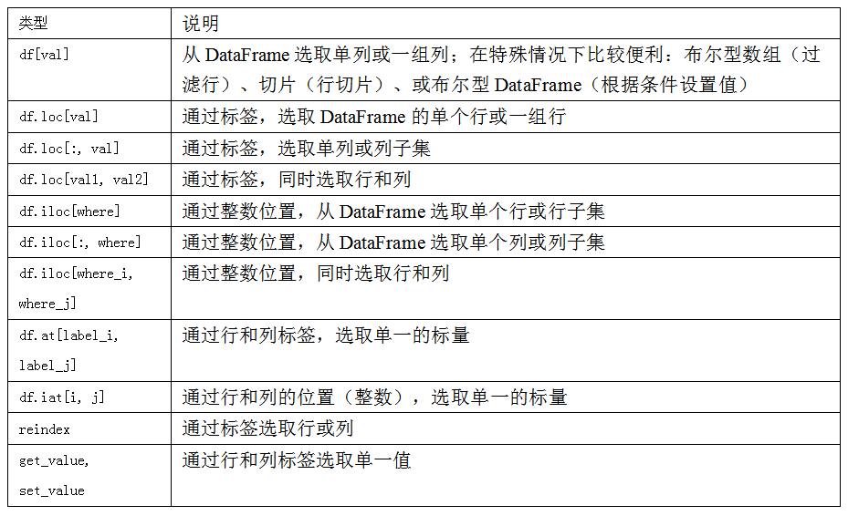
5.2.3 索引、选取和过滤
DataFrame索引

Slide 45
5.2.4 整数索引
整数索引与Python内置的列表和元组的索引语法不同
对于非整数索引，不会产生歧义
如果轴索引含有整数，数据选取总会使用标签
了更准确，请使用loc（标签）或iloc（整数）
ser = pd.Series(np.arange(3.))
ser
ser[-1]
In [147]: ser[:1]
Out[147]:
0 0.0
dtype: float64
In [148]: ser.loc[:1]
Out[148]:
0 0.0
1 1.0
dtype: float64
In [149]: ser.iloc[:1]
Out[149]:
0 0.0
dtype: float64
In [145]: ser2 = pd.Series(np.arange(3.), index=['a', 'b', 'c'])
In [146]: ser2[-1]
Out[146]: 2.0

Slide 46
5.2.5 算术和数据对齐
对不同索引的对象进行算术运算
如果存在不同的索引对，则结果的索引就是该索引对的并集
In [150]: s1 = pd.Series([7.3, -2.5, 3.4, 1.5], index=['a', 'c', 'd', 'e'])
In [151]: s2 = pd.Series([-2.1, 3.6, -1.5, 4, 3.1],
.....: index=['a', 'c', 'e', 'f', 'g'])
In [152]: s1
Out[152]:
a 7.3
c -2.5
d 3.4
e 1.5
dtype: float64
In [153]: s2
Out[153]:
a -2.1
c 3.6
e -1.5
f 4.0
g 3.1
dtype: float64
In [154]: s1 + s2
Out[154]:
a 5.2
c 1.1
d NaN
e 0.0
f NaN
g NaN
dtype: float64

Slide 47
5.2.5 算术和数据对齐
对不同索引的对象进行算术运算
对齐操作会同时发生在行和列上
In [155]: df1 = pd.DataFrame(np.arange(9.).reshape((3, 3)), columns=list('bcd'), index=['Ohio', 'Texas', 'Colorado'])
In [156]: df2 = pd.DataFrame(np.arange(12.).reshape((4, 3)), columns=list('bde'), index=['Utah', 'Ohio', 'Texas', 'Oregon'])
In [157]: df1
Out[157]:
b c d
Ohio 0.0 1.0 2.0
Texas 3.0 4.0 5.0
Colorado 6.0 7.0 8.0
In [158]: df2
Out[158]:
b d e
Utah 0.0 1.0 2.0
Ohio 3.0 4.0 5.0
Texas 6.0 7.0 8.0
Oregon 9.0 10.0 11.0
In [159]: df1 + df2
Out[159]:
b c d e
Colorado NaN NaN NaN NaN
Ohio 3.0 NaN 6.0 NaN
Oregon NaN NaN NaN NaN
Texas 9.0 NaN 12.0 NaN
Utah NaN NaN NaN NaN

Slide 48
5.2.5 算术和数据对齐
对不同索引的对象进行算术运算
DataFrame对象相加，没有共用的列或行标签，结果都会是空
In [160]: df1 = pd.DataFrame({'A': [1, 2]})
In [161]: df2 = pd.DataFrame({'B': [3, 4]})
In [162]: df1
Out[162]:
A
0 1
1 2
In [163]: df2
Out[163]:
B
0 3
1 4
In [164]: df1 - df2
Out[164]:
A B
0 NaN NaN
1 NaN NaN

Slide 49
5.2.5 算术和数据对齐
在算术方法中填充值
In [165]: df1 = pd.DataFrame(np.arange(12.).reshape((3, 4)),
.....: columns=list('abcd'))
In [166]: df2 = pd.DataFrame(np.arange(20.).reshape((4, 5)),
.....: columns=list('abcde'))
In [167]: df2.loc[1, 'b'] = np.nan
In [168]: df1
Out[168]:
a b c d
0 0.0 1.0 2.0 3.0
1 4.0 5.0 6.0 7.0
2 8.0 9.0 10.0 11.0
In [169]: df2
Out[169]:
a b c d e
0 0.0 1.0 2.0 3.0 4.0
1 5.0 NaN 7.0 8.0 9.0
2 10.0 11.0 12.0 13.0 14.0
3 15.0 16.0 17.0 18.0 19.0

Slide 50
5.2.5 算术和数据对齐
在算术方法中填充值
将它们相加时，没有重叠的位置就会产生NA值
In [165]: df1 = pd.DataFrame(np.arange(12.).reshape((3, 4)),
.....: columns=list('abcd'))
In [166]: df2 = pd.DataFrame(np.arange(20.).reshape((4, 5)),
.....: columns=list('abcde'))
In [167]: df2.loc[1, 'b'] = np.nan
In [168]: df1
Out[168]:
a b c d
0 0.0 1.0 2.0 3.0
1 4.0 5.0 6.0 7.0
2 8.0 9.0 10.0 11.0
In [169]: df2
Out[169]:
a b c d e
0 0.0 1.0 2.0 3.0 4.0
1 5.0 NaN 7.0 8.0 9.0
2 10.0 11.0 12.0 13.0 14.0
3 15.0 16.0 17.0 18.0 19.0

Slide 51
5.2.5 算术和数据对齐
在算术方法中填充值
将它们相加时，没有重叠的位置就会产生NA值
使用df1的add方法，传入df2以及一个fill_value参数
In [170]: df1 + df2
Out[170]:
a b c d e
0 0.0 2.0 4.0 6.0 NaN
1 9.0 NaN 13.0 15.0 NaN
2 18.0 20.0 22.0 24.0 NaN
3 NaN NaN NaN NaN NaN
In [171]: df1.add(df2, fill_value=0)
Out[171]:
a b c d e
0 0.0 2.0 4.0 6.0 4.0
1 9.0 5.0 13.0 15.0 9.0
2 18.0 20.0 22.0 24.0 14.0
3 15.0 16.0 17.0 18.0 19.0

Slide 52
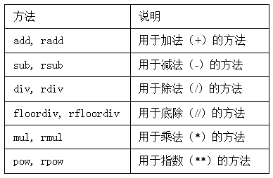
5.2.5 算术和数据对齐
灵活的算术方法
以字母r开头，它会翻转参数
In [172]: 1 / df1
Out[172]:
a b c d
0 inf 1.000000 0.500000 0.333333
1 0.250000 0.200000 0.166667 0.142857
2 0.125000 0.111111 0.100000 0.090909
In [173]: df1.rdiv(1)
Out[173]:
a b c d
0 inf 1.000000 0.500000 0.333333
1 0.250000 0.200000 0.166667 0.142857
2 0.125000 0.111111 0.100000 0.090909

Slide 53
5.2.5 算术和数据对齐
对Series或DataFrame重新索引时，也可以指定一个填充值
In [174]: df1.reindex(columns=df2.columns, fill_value=0)
Out[174]:
a b c d e
0 0.0 1.0 2.0 3.0 0
1 4.0 5.0 6.0 7.0 0
2 8.0 9.0 10.0 11.0 0

Slide 54
5.2.5 算术和数据对齐
DataFrame和Series之间的运算
示例：计算一个二维数组与其某行之间的差
从arr减去arr[0]，每一行都会执行这个操作。这就叫做广播（broadcasting）
In [175]: arr = np.arange(12.).reshape((3, 4))
In [176]: arr
Out[176]:
array([[ 0., 1., 2., 3.],
[ 4., 5., 6., 7.],
[ 8., 9., 10., 11.]])
In [177]: arr[0]
Out[177]: array([ 0., 1., 2., 3.])
In [178]: arr - arr[0]
Out[178]:
array([[ 0., 0., 0., 0.],
[ 4., 4., 4., 4.],
[ 8., 8., 8., 8.]])

Slide 55
5.2.5 算术和数据对齐
DataFrame和Series之间的运算
In [179]: frame = pd.DataFrame(np.arange(12.).reshape((4, 3)),
.....: columns=list('bde'),
.....: index=['Utah', 'Ohio', 'Texas', 'Oregon'])
In [180]: series = frame.iloc[0]
In [181]: frame
Out[181]:
b d e
Utah 0.0 1.0 2.0
Ohio 3.0 4.0 5.0
Texas 6.0 7.0 8.0
Oregon 9.0 10.0 11.0
In [182]: series
Out[182]:
b 0.0
d 1.0
e 2.0
Name: Utah, dtype: float64
In [183]: frame - series
Out[183]:
b d e
Utah 0.0 0.0 0.0
Ohio 3.0 3.0 3.0
Texas 6.0 6.0 6.0
Oregon 9.0 9.0 9.0

Slide 56
5.2.5 算术和数据对齐
DataFrame和Series之间的运算
如果某个索引值在DataFrame的列或Series的索引中找不到，则参与运算的两个对象就会被重新索引以形成并集
如果你希望匹配行且在列上广播，则必须使用算术运算方法
In [186]: series3 = frame['d']
In [187]: frame
Out[187]:
b d e
Utah 0.0 1.0 2.0
Ohio 3.0 4.0 5.0
Texas 6.0 7.0 8.0
Oregon 9.0 10.0 11.0
In [188]: series3
Out[188]:
Utah 1.0
Ohio 4.0
Texas 7.0
Oregon 10.0
Name: d, dtype: float64
In [189]: frame.sub(series3, axis='index')
Out[189]:
b d e
Utah -1.0 0.0 1.0
Ohio -1.0 0.0 1.0
Texas -1.0 0.0 1.0
Oregon -1.0 0.0 1.0
In [184]: series2 = pd.Series(range(3), index=['b', 'e', 'f'])
In [185]: frame + series2
Out[185]:
b d e f
Utah 0.0 NaN 3.0 NaN
Ohio 3.0 NaN 6.0 NaN
Texas 6.0 NaN 9.0 NaN
Oregon 9.0 NaN 12.0 NaN

Slide 57
5.2.6 函数应用和映射
numpy的通用函数对pandas对象也有效
In [190]: frame = pd.DataFrame(np.random.randn(4, 3), columns=list('bde'),
.....: index=['Utah', 'Ohio', 'Texas', 'Oregon'])
In [191]: frame
Out[191]:
b d e
Utah -0.204708 0.478943 -0.519439
Ohio -0.555730 1.965781 1.393406
Texas 0.092908 0.281746 0.769023
Oregon 1.246435 1.007189 -1.296221
In [192]: np.abs(frame)
Out[192]:
b d e
Utah 0.204708 0.478943 0.519439
Ohio 0.555730 1.965781 1.393406
Texas 0.092908 0.281746 0.769023
Oregon 1.246435 1.007189 1.296221

Slide 58
5.2.6 函数应用和映射
apply：将函数应用到由各列或行所形成的一维数组上
如果传递axis='columns'到apply，这个函数会在每行执行
In [193]: f = lambda x: x.max() - x.min()
In [194]: frame.apply(f)
Out[194]:
b 1.802165
d 1.684034
e 2.689627
dtype: float64
In [195]: frame.apply(f, axis='columns')
Out[195]:
Utah 0.998382
Ohio 2.521511
Texas 0.676115
Oregon 2.542656
dtype: float64

Slide 59
5.2.6 函数应用和映射
许多最为常见的数组统计功能都被实现成DataFrame的方法（如sum和mean）
传递到apply的函数不是必须返回一个标量，还可以返回由多个值组成的Series
In [196]: def f(x):
.....: return pd.Series([x.min(), x.max()], index=['min', 'max'])
In [197]: frame.apply(f)
Out[197]:
b d e
min -0.555730 0.281746 -1.296221
max 1.246435 1.965781 1.393406

Slide 60
5.2.6 函数应用和映射
元素级的Python函数也是可以用的。假如你想得到frame中各个浮点值的格式化字符串，使用applymap
Series有一个用于应用元素级函数的map方法
In [198]: format = lambda x: '%.2f' % x
In [199]: frame.applymap(format)
Out[199]:
b d e
Utah -0.20 0.48 -0.52
Ohio -0.56 1.97 1.39
Texas 0.09 0.28 0.77
Oregon 1.25 1.01 -1.30
In [200]: frame['e'].map(format)
Out[200]:
Utah -0.52
Ohio 1.39
Texas 0.77
Oregon -1.30
Name: e, dtype: object

Slide 61
5.2.7 排序和排名
根据条件对数据集排序（sorting）也是一种重要的内置运算。
对行或列索引进行排序（按字典顺序），可使用sort_index方法，它将返回一个已排序的新对象
In [201]: obj = pd.Series(range(4), index=['d', 'a', 'b', 'c'])
In [202]: obj.sort_index()
Out[202]:
a 1
b 2
c 3
d 0
dtype: int64
In [203]: frame = pd.DataFrame(np.arange(8).reshape((2, 4)), index=['three', 'one'],columns=['d', 'a', 'b', 'c'])
In [204]: frame.sort_index()
Out[204]:
d a b c
one 4 5 6 7
three 0 1 2 3
In [205]: frame.sort_index(axis=1)
Out[205]:
a b c d
three 1 2 3 0
one 5 6 7 4
In [206]: frame.sort_index(axis=1, ascending=False)
Out[206]:
d c b a
three 0 3 2 1
one 4 7 6 5

Slide 62
5.2.7 排序和排名
根据条件对数据集排序（sorting）也是一种重要的内置运算。
按值对Series进行排序，可使用其sort_values方法
在排序时，任何缺失值默认都会被放到Series的末尾
In [207]: obj = pd.Series([4, 7, -3, 2])
In [208]: obj.sort_values()
Out[208]:
2 -3
3 2
0 4
1 7
dtype: int64
In [209]: obj = pd.Series([4, np.nan, 7, np.nan, -3, 2])
In [210]: obj.sort_values()
Out[210]:
4 -3.0
5 2.0
0 4.0
2 7.0
1 NaN
3 NaN
dtype: float64

Slide 63
5.2.7 排序和排名
根据条件对数据集排序（sorting）也是一种重要的内置运算。
根据一个或多个列中的值进行排序。将一个或多个列的名字传递给sort_values的by选项
In [211]: frame = pd.DataFrame({'b': [4, 7, -3, 2], 'a': [0, 1, 0, 1]})
In [212]: frame
Out[212]:
a b
0 0 4
1 1 7
2 0 -3
3 1 2
In [213]: frame.sort_values(by='b')
Out[213]:
a b
2 0 -3
3 1 2
0 0 4
1 1 7
In [214]: frame.sort_values(by=['a', 'b'])
Out[214]:
a b
2 0 -3
0 0 4
3 1 2
1 1 7

Slide 64
5.2.7 排序和排名
排名会从1开始一直到数组中有效数据的数量。
默认情况下，rank是通过“为各组分配一个平均排名”的方式破坏平级关系的
In [215]: obj = pd.Series([7, -5, 7, 4, 2, 0, 4])
In [216]: obj.rank()
Out[216]:
0 6.5
1 1.0
2 6.5
3 4.5
4 3.0
5 2.0
6 4.5
dtype: float64
In [217]: obj.rank(method='first')
Out[217]:
0 6.0
1 1.0
2 7.0
3 4.0
4 3.0
5 2.0
6 5.0
dtype: float64

Slide 65
5.2.7 排序和排名
排名会从1开始一直到数组中有效数据的数量。
按降序进行排名
# Assign tie values the maximum rank in the group
In [218]: obj.rank(ascending=False, method='max')
Out[218]:
0 2.0
1 7.0
2 2.0
3 4.0
4 5.0
5 6.0
6 4.0
dtype: float64

Slide 66
5.2.7 排序和排名
排名会从1开始一直到数组中有效数据的数量。
DataFrame可以在行或列上计算排名
In [219]: frame = pd.DataFrame({'b': [4.3, 7, -3, 2], 'a': [0, 1, 0, 1], 'c': [-2, 5, 8, -2.5]})
In [220]: frame
Out[220]:
a b c
0 0 4.3 -2.0
1 1 7.0 5.0
2 0 -3.0 8.0
3 1 2.0 -2.5
In [221]: frame.rank(axis='columns')
Out[221]:
a b c
0 2.0 3.0 1.0
1 1.0 3.0 2.0
2 2.0 1.0 3.0
3 2.0 3.0 1.0

Slide 67
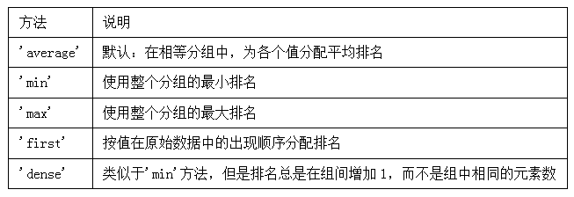
5.2.7 排序和排名
排名会从1开始一直到数组中有效数据的数量。
所有用于破坏平级关系的method选项

Slide 68
5.2.8 带有重复标签的轴索引
排名会从1开始一直到数组中有效数据的数量。
所有用于破坏平级关系的method选项

